Slide 1



Как справиться с агрессией ребёнка
Бесплатная служба помощи родителям
«СПАСИТЕЛЬНАЯ СРЕДА 2.0»
А
Серия «СЕМЬ волшебных слайдов»

Slide 2
ГЛАВНЫЕ ВОПРОСЫ ВЕБИНАРА
1. Что такое детская агрессия
2. Когда ребёнок проявляет агрессию
3. Что делать и что не делать при проявлении агрессии ребёнком
4. Как научить ребенка справляться с агрессией
5. Если ваш ребенок пострадал от агрессивных действий
1
Серия «семь волшебных слайдов»

Slide 3
Детская агрессия – это это один из способов реагирования ребенка на отсутствие возможности сделать то, что хочется именно сейчас, именно так, как ему хочется.
2
РЕБЁНОК НАЧИНАЕТ ВЕСТИ СЕБЯ АГРЕССИВНО, если
- его ограничили в возможности действий - возраст, семья, социум (фрустрация);
- он не умеет выражать свои эмоции социально приемлемым способом;
- он стесняется обратиться за помощью;
- круг его общения не удовлетворяет его потребностям;
- накопленные обиды от слов или действий родителей (одноклассников, учителей и т.п.);
- двойные стандарты (если родители на определённую ситуацию реагируют именно так);
- если ребенок в определённой ситуации уже разозлен другой причиной (наслоение);
- если он не умеет реагировать по-другому в силу своих природных особенностей.
Серия «семь волшебных слайдов»
43

Slide 4
3
ЧТО ДЕЛАТЬ ДЛЯ ПРОФИЛАКТИКИ ПРОЯВЛЕНИЯ АГРЕССИИ РЕБЁНКОМ
1. Внимательно наблюдайте за ребенком и его поведением. Как только заметите в его
действиях и/или настроении негативные изменения, применяйте домашнюю заготовку
по разрядке ситуации.
2. Признавайте право ребенка на выражение агрессии, но не правоту ребенка
в сложившейся ситуации.
3. Придумайте для ребенка адекватный способ выражения агрессии, приемлемый
в вашей семье - поорать в ванной, побросать подушку в стену, ударить по матрацу,
изорвать в клочья газету и т. д.
4. В правилах, применяемых в вашей семье, делайте акцент на разрешениях, а не
на запретах.
5. Беседы об этичном поведении проводить «по ходу», без нравоучений, на примерах
других, в формате ДИАЛОГА, можно – в формате сократовской беседы.
6. Воспитателей и учителей расценивать не как оппонентов, а как союзников в
процессе воспитания вашего ребёнка.
Серия «семь волшебных слайдов»
69

Slide 5
4
ЧТО ДЕЛАТЬ ДЛЯ КОРРЕКЦИИ ПРОЯВЛЕНИЯ АГРЕССИИ РЕБЁНКОМ
1. Успокоиться самому (самой) – не отвечать взаимностью.
2. Проявив твёрдость, не идти на попятную.
3. Признать право ребёнка на отрицательные эмоции в вашу сторону.
4. Применить домашнюю заготовку по разрядке ситуации.
5. Применять объяснения только для начальной стадии конфликта. При истерике
работают только инструменты успокоения.
6. Во время агрессии – принять и успокоить ребёнка. Воспитание включаем
не ранее, чем через час после окончания пароксизма.
Серия «семь волшебных слайдов»
73

Slide 6
5
КАК НАУЧИТЬ РЕБЁНКА СПРАВЛЯТЬСЯ С АГРЕССИЕЙ
1. Создать и выучить «на берегу» правила с двумя частями: «Это нельзя, это можно».
2. Неукоснительно соблюдать эти правила самому.
3. При каждом удобном случае указывать на ситуации, где работают эти правила –
среди людей, среди животных, в книгах. После 3-х лет – начинать их обсуждать.
4. Завоевывайте, сохраняйте, восстанавливайте доверие ребёнка: объясняйте причины
поступков и решений, признавайте свою неправоту, приносите извинения,
спрашивайте совета. Ведите себя последовательно.
5. На людях вы – за ребёнка горой. Фраза «мы разберёмся, спасибо». Воспитание – дома.
Серия «семь волшебных слайдов»
85

Slide 7
6
ЧТО НЕПРИЕМЛЕМО В ПОВЕДЕНИИ РОДИТЕЛЕЙ В ОТВЕТ НА АГРЕССИЮ РЕБЁНКА
Применять любой вид насилия – психологического и физиологического.
Стыдить и виноватить.
Запрещать проявлять агрессию.
Серия «семь волшебных слайдов»
129

Slide 8
7
ПРОФИЛАКТИКА АГРЕССИИ ПРОТИВ ВАШЕГО РЕБЕНКА
Подготовьте ребёнка к тому, что в жизни бывают разные ситуации.
Не ломайте систему ценностей ребёнка.
Ищите выход из ситуации ВМЕСТЕ с ребёнком.
Проводите доверительные беседы с ребёнком, выбрав какой-то повод.
Избегайте следующих позиций в отношении ребёнка – агрессора:
- обвинение
- неуважение
- уклонение
6. Обеспечьте комфортную психологическую атмосферу в семье.
Серия «семь волшебных слайдов»
157

Slide 9
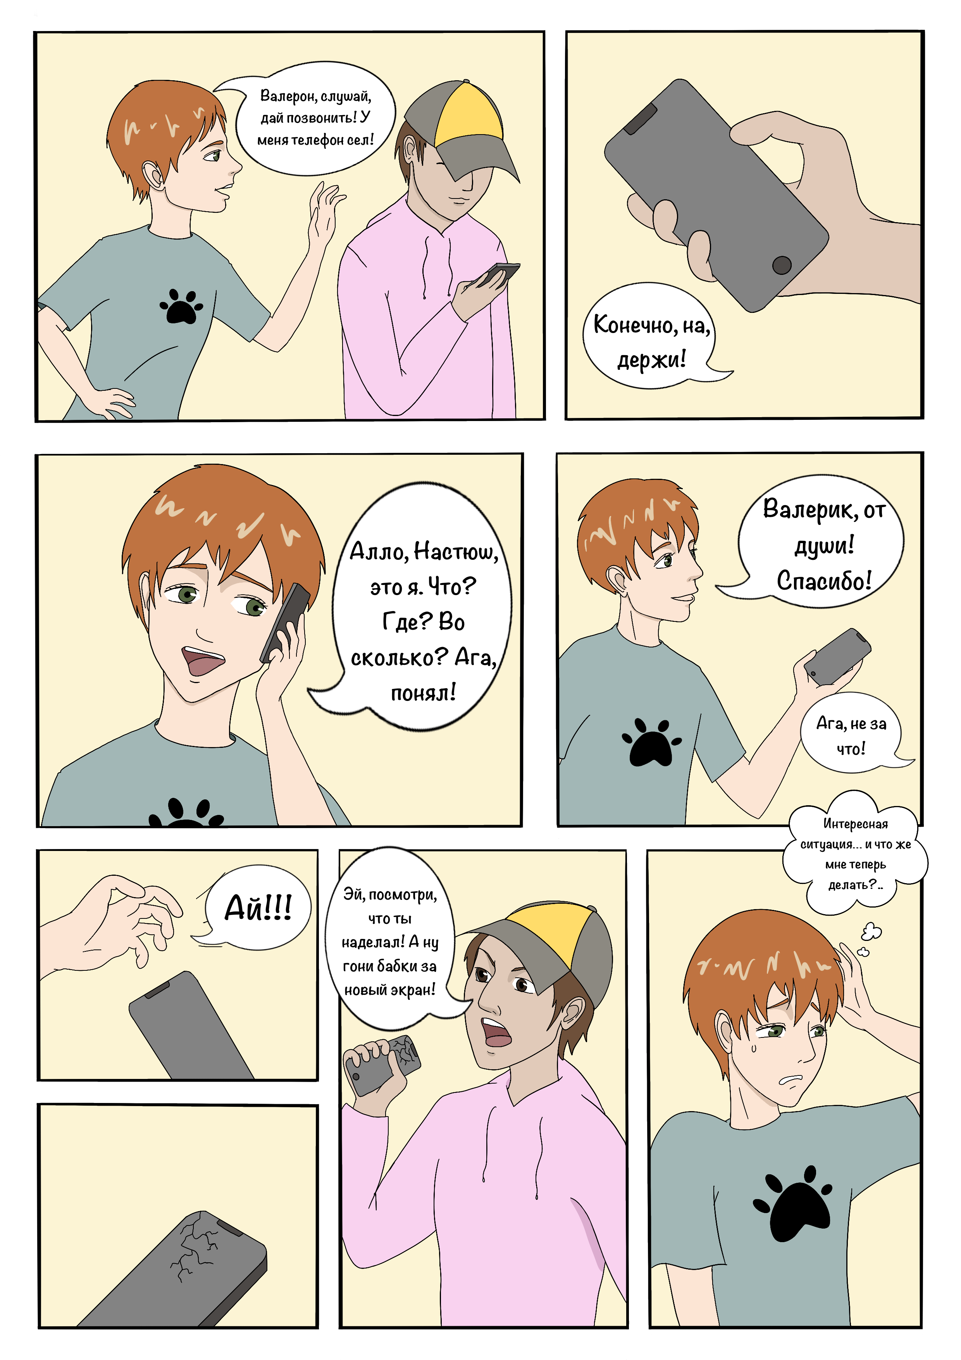
домашка
Придумайте рассказ на 500 слов по этой картинке.
Серия «семь волшебных слайдов»

Slide 10
«Наша беда в том, что слушая, мы ни хрена не слышим. А если слышим, то не обращаем внимания. А если обращаем внимание, то не оцениваем. А если оцениваем, то не придаём значения.»
С. Лукша
В следующую среду, 23 августа, в 20:30 планирую провести вебинар «Как развить у детей желание учиться». Заходите, скучно не будет.
Регистрируйтесь на https://www.bissc.site
шпора
Серия «семь волшебных слайдов»

